Slide 1

Jestę Kubicą!
Zastosowanie AI w wyścigach wirtualnych pojazdów
Dawid Dzhafarov, Justyna Gręda, Mikołaj Sztaba

Slide 2



Czym jest Amazon DeepRacer?
Platforma pozwalająca na wirtualne trenowanie modelu pojazdu
Wyuczony model można zastosować w realnych wyścigach autonomicznych modeli w skali 1/18
Dowolność w wyborze kierunku rozwoju modelu, wiele konfigurowalnych parametrów
Platforma jest płatna, pozwala wykorzystać darmowe 10h na jednego użytkownika

Slide 3

Cele projektu
Zapoznanie się z algorytmami uczenia maszynowego wzmacnianego (Reinforcement Machine Learning)
Poznanie środowiska Amazon, w tym DeepRacer oraz S3
Zbudowanie modelu i wykorzystanie dostępnego czasu w celu osiągnięcia jak najlepszego wyniku
Wzięcie udziału w DeepRacer League

Slide 4
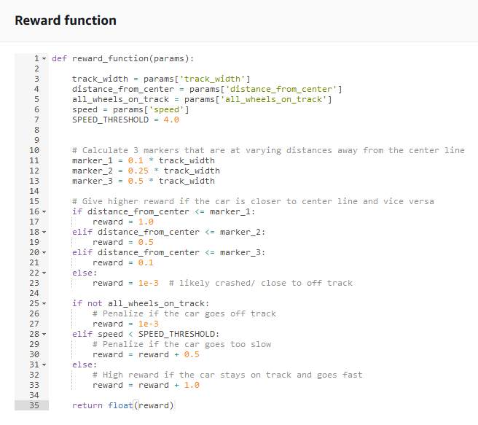
Reward Function
Jest to funkcja nagradzająca model za podejmowanie dobrych – opłacalnych decyzji
Można w niej wykorzystać wiele parametrów modelu jak i jego otoczenia, m. in punkty kontrolne, prędkość, stopień skrętu kół, odległość od krawędzi toru, odległość od środka toru

Slide 5
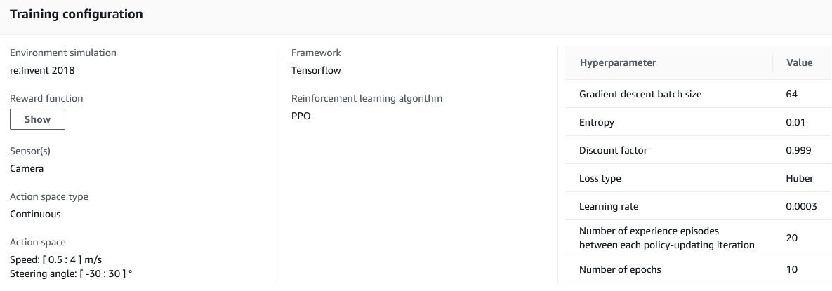
Hyperparameters
Są to parametry dotyczące zarówno modelu jak i środowiska oraz algorytmu uczenia maszynowego
Przykładowe parametry modelu:
Określenie prędkości min/max, stopnia skrętu kół, funkcji błędu, liczby epok, entropii

Slide 6
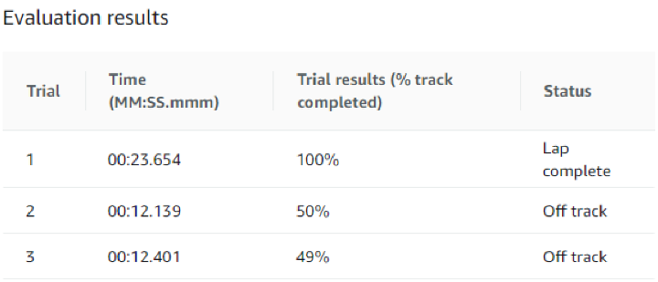
Końcowy model
Po 30h zróżnicowanych treningów udało nam się uzyskać model zdecydowanie szybszy od swoich poprzedników, ale kosztem mniejszej precyzji na torze
Model był trenowany na trudniejszych torach, przez co nie zawsze uzyskiwał 100% ukończenie toru podczas ewaluacji, jednak dzięki temu radził sobie znacznie lepiej na prostszych – w tym na torze kwalifikacyjnym do ligi

Slide 7

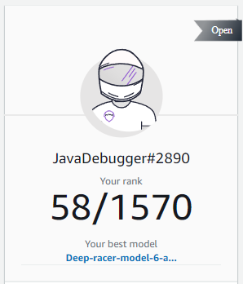
DeepRacer League
Najlepszy model pozwolił na zajęcie 58 miejsca na 1570 modeli w trwającej lidze OPEN
10% najlepszych modeli uzyskuje kwalifikację do profesjonalnej dywizji

Slide 8
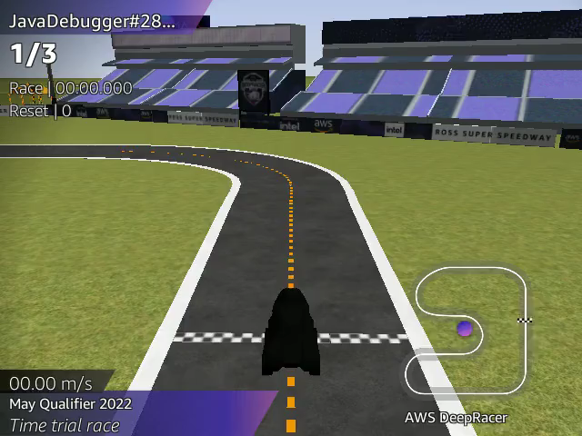
Video
Przejazd modelu podczas kwalifikacji do ligi

